Slide 1
O PDI como Instrumento Estratégico de Desenvolvimento da UEMA
Gustavo Pereira da Costa
20 de junho de 2016

Slide 2
ROTEIRO
Base legal do PDI
Elaboração
Eixos temáticos
Missão, visão e valores
Diretrizes estratégicas por perspectiva
Ciclo de gestão
Plano de Gestão Anual - PGA

Slide 3
INTRODUÇÃO
O Ministério de Educação (MEC) por meio do Sistema Nacional de Avaliação da Educação Superior (SINAES) incluiu, como parte integrante do processo avaliativo das Instituições de Ensino Superior – IES, o seu planejamento estratégico, sintetizado no que se convencionou denominar de Plano de Desenvolvimento Institucional – PDI.
Fonte: Lei N° 10.861/2004 e Decreto Nº 5.773/2006

Slide 4
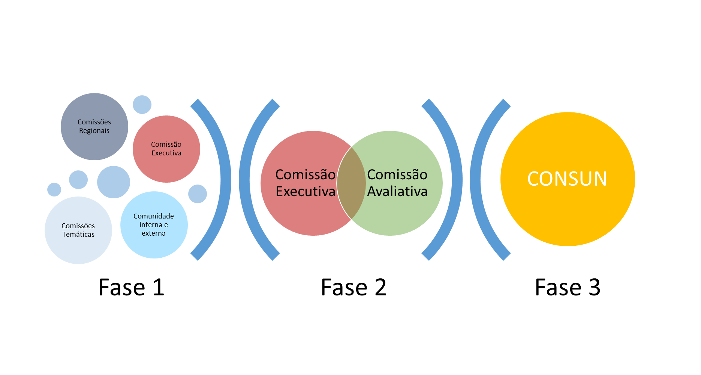
ELABORAÇÃO
Notes:
Sugestão: destacar o modo participativo e democrático da construção do PDI

Slide 5
EIXOS TEMÁTICOS
1
PERFIL
INSTITUCIONAL
2
DIRETRIZES
ESTRATÉGICAS
3
4
PPI
PLANO DE OFERTA DE CURSOS
5
CORPO DOCENTE
7
ORGANIZAÇÃO ADMINISTRATIVA
6
CORPO TÉCNICO/ADMINISTRATIVO
8
Política de atendimento ao discente
9
11
Avaliação e acompanhamento do desenvolvimento institucional
10
CAPACIDADE E SUSTENTABILIDADE FINANCEIRA
INFRAESTRUTURA E INSTALAÇÕES
Notes:
Sugestão: utilizar este slide para destacar s principais conteúdos de cada eixo.

Slide 6
Notes:
Sugestão: utilizar este slide para destacar s principais conteúdos de cada eixo.

Slide 7
PERSPECTIVAS E DIRETRIZES
DIRETRIZES ESTRATÉGICAS
Defender a UEMA como universidade pública, gratuita, autônoma e essencial para o desenvolvimento do Estado do Maranhão
Estimular as relações de cooperação com instituições públicas e privadas nacionais e internacionais
Consolidar a UEMA como a Universidade de todo o Maranhão com o fortalecimento da sua presença no continente
PERSPECTIVA SOCIEDADE
Fortalecer a interação com a sociedade civil e com o poder público.
Posicionar a UEMA como instituição de referência acadêmica na formação de profissionais e na produção de conhecimento

Slide 8
PERSPECTIVAS E DIRETRIZES
DIRETRIZES ESTRATÉGICAS
Ofertar cursos que atendam às mais diversas demandas da sociedade maranhense
Estabelecer políticas que estimulem ações de ensino, pesquisa e extensão direcionadas para as demandas da sociedade
Aprimorar as políticas afirmativas de apoio aos discentes
PERSPECTIVA ACADEMIA

Slide 9
PERSPECTIVAS E DIRETRIZES
DIRETRIZES ESTRATÉGICAS
Diversificar e incorporar os mecanismos de aprendizagem pela via tecnológica
Desenvolver mecanismos que possibilitem a melhoria na comunicação entre os diversos setores da Universidade
Criar mecanismos que monitorem o cumprimento do Estatuto, Regimentos e Normas que regem a Universidade
PERSPECTIVA GESTÃO
Conquistar a autonomia financeira da UEMA por meio da realização integral do seu orçamento e do estímulo à captação de recursos
Aperfeiçoar a gestão acadêmica/administrativa, com maior profissionalização, descentralização e participação

Slide 10
PERSPECTIVAS E DIRETRIZES
DIRETRIZES ESTRATÉGICAS
Prover e qualificar os quadros de pessoal docente e técnico-administrativo
Modernizar e ampliar a infraestrutura física e de equipamentos dos campi
PERSPECTIVA COMPETÊNCIA

Slide 11
CICLO DE GESTÃO
PDI
Orçamento
PGA
Estratégico
Indicadores de desempenho
PGA
Tático

Slide 12
PLANO DE GESTÃO ANUAL - PGA
PGA ESTRATÉGICO 2016
Recorte anual do PDI que detalha os objetivos e as ações previstas para 2016.
Plano institucional elaborado de forma colaborativa junto com a Reitoria, Pró-Reitorias e Unidades Estratégicas.
PGA TÁTICO 2016 (Centros)
Documento que detalha as ações previstas por cada Centro para o ano de 2016.
Plano setorial elaborado de forma colaborativa junto com os gestores do Centro (Diretor de Centro, Diretores de Curso, Chefes de Departamento etc.)

Slide 13
O PDI como Instrumento Estratégico de Desenvolvimento da UEMA
Gustavo Pereira da Costa
20 de junho de 2016

